Slide 1
MagicVO: End-to-End Monocular Visual Odometry through Deep Bi-directional Recurrent Convolutional Neural Network
Jian Jiao, Jichao Jiao, Yaokai Mo, Weilun Liu, Zhongliang Deng
Beijing University of Posts and Telecommunications
祝粘粘

Slide 2
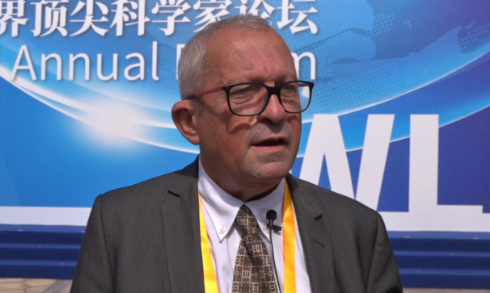
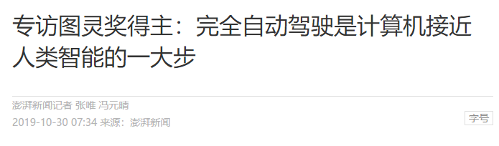
一则新闻

Slide 3
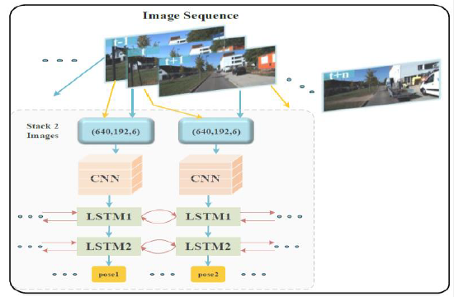
文章概要
提出一种解决单眼视觉测距问题的新框架，称为MagicVO。基于卷积神经网络（CNN）和双向LSTM（Bi-LSTM)。
MagicVO以一系列连续单目图像作为输入，在摄像机的每个位置输出6-DoF绝对标度姿势。它不仅利用CNN在图像特征处理中的出色表现，充分提取图像帧的丰富特征，而且通过Bi-LSTM从图像序列前后学习几何关系，得到更准确的预测。

Slide 4
VO(visual odometry)
在里程计问题中，我们希望测量一个运动物体的轨迹。这可以通过许多不同的手段来实现。例如，我们在汽车轮胎上安装计数码盘，就可以得到轮胎转动的距离，从而得到汽车运动的估计。或者，也可以测量汽车的速度、加速度，通过时间积分来计算它的位移。完成这种运动估计的装置（包括硬件和算法）叫做里程计（Odometry）
视觉里程计VO的目标是根据拍摄的图像估计相机的运动

Slide 5
6-DoF
6-DoF技术，其实就是6 degrees of freedom的英文缩写, 中文名称是六自由度动作，六自由度动作是由3D空间的移动应用出来的6个基本动作名称。一般来说在3D立体空间的动作中，大致可分为2大类，一类为平移(即平行线移动)，另一类为旋转。在3D立体空间中的向量为X、Y以及Z轴，每个轴都有平移旋转动作，所以在3D立体空间里一共就有6个基本移动动作，也就是所谓的6-DoF

Slide 6
基于传统几何特征的方法
一般来说，传统的基于几何特征的方法是利用图像特征来实现的，然后通过严格的数学推导，在传统几何特征的基础上提出了许多优秀的算法。因此，该方法占据了VO的主要地位。
传统的基于几何特征的算法根据图像是否提取稀疏特征和特征匹配，可分为基于稀疏特征的方法和直接方法。

Slide 7
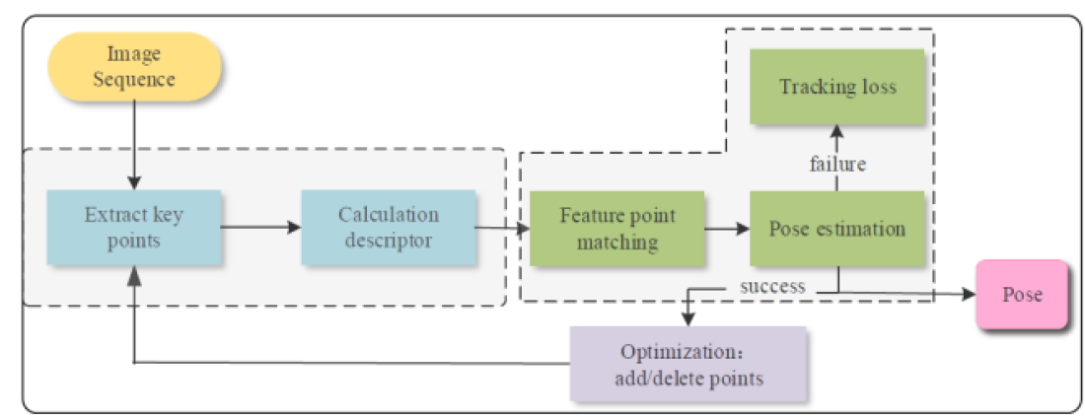
基于稀疏特征的方法

Slide 8
基于稀疏特征的方法
基于立体视觉，Nister等人提出了一个最早的VO系统。
为了解决VO算法中精度随时间迅速降低的问题，提出了视觉SLAM，以此来得到不断优化更精确的feature map。
早期的单目视觉SLAM是通过滤波器实现的。引入扩展卡尔曼滤波器（EKF）实现定位与映射的同时进行。
这些方法提高了不确定性，但也增加了计算复杂度，从而导致实时性能下降。

Slide 9
基于稀疏特征的方法
G. Klein和D. Murray提出了一种简单有效的关键帧提取方法PTAM（parallel tracking and mapping）。该方法在一定程度上提高了实时性。
提高基于关键帧的SLAM系统灵活性的方法：首先，在feature map中加入边缘特征，利用其对运动模糊的复原能力，提高快速运动下的跟踪性能。其次，实现一个非常简单的帧间旋转估计器，以帮助在摄像机快速移动时进行跟踪。

Slide 10
基于稀疏特征的方法
关键点的提取和描述符的计算是非常耗时的。如果整个SLAM以每帧30毫秒的速度运行，那么大部分时间都花在计算特征点上。
使用特征点时，将忽略除特征点以外的所有信息。一幅图像有几十万像素，特征点只有几百个。可能有用的大部分图像信息被丢弃。
有时，相机会移动到一些特征不明显的地方。例如，当我们面对一堵白墙或一条空路时。这些场景中的特征点数量会大大减少，我们可能找不到足够的匹配点来计算摄像机的运动。

Slide 11
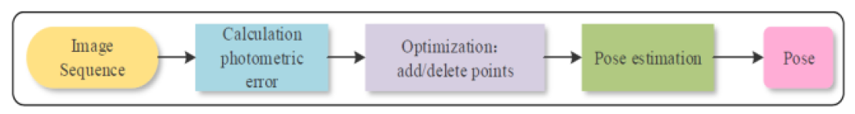
直接法
基于灰度不变假设（同一个空间点的像素灰度，在各个图像中是固定不变的），对特征较少的环境具有较高的精度和鲁棒性。
基于像素亮度估计摄像机的运动，而不必计算关键点和描述符。

Slide 12
直接法
单目相机的半稠密VO算法。这是第一种在CPU上实时运行的无特征单目视觉里程计方法。但由于缺乏闭环检测，该方法估计的姿态不确定性较大。
DTAM通过有效预测每个像素的概率深度来估计摄像机姿态，降低了姿态估计的不确定性。但是，由于该方法是基于光强度均匀性的假设，因此对光照变化敏感
SVO通过提取图像块获取摄像机姿态，提高了算法的鲁棒性。这种方法在笔记本电脑上可以达到300帧/秒。但其准确度并不高。这也是为了高速性能的结果。

Slide 13
直接法
直接法可以减少特征点和描述符的计算时间，因此具有速度快的优点。这也是直接法越来越流行的原因之一。
直接法依靠梯度搜索，只有当摄像机移动很慢时，直接法才能成功。另外，由于直接法计算梯度之间的差异，整体梯度的变化会破坏梯度不变假设，导致算法失败。因此，直接法对光照变化敏感。

Slide 14
基于深度学习的方法
与传统的基于稀疏特征和稠密特征的姿态估计方法相比，基于深度学习的姿态估计方法不需要特征提取，不需要特征匹配和复杂的几何运算，使得基于深度学习的姿态估计方法更加直观、简洁。
konda和memisevic提出了一种端到端的深度神经网络结构，用于预测摄像机的速度和方向变化。该方法的主要特点是使用单一类型的计算模块和学习规则来提取视觉运动和深度信息。

Slide 15
基于深度学习的方法
Costante等人以连续两帧图像作为CNN的输入，学习最优的图像特征表示，证明了其算法在处理图像运动模糊和光照变化时的鲁棒性。
Handa等人，在空间变换网络的基础上进行扩展，在设计网络时选择回归经典的计算机视觉方法，如端到端的VO和图像深度估计。利用神经网络建立了一个包含全局变换、像素变换和M估计的Gvnn（geometric vision with neural network）软件库。实现了一种基于RGB-D数据的VO作为应用实例。

Slide 16
基于深度学习的方法
采用端到端的深层神经网络结构可以从图像序列中提取帧间运动信息。与传统的位姿估计算法相比，基于深度学习的方法取代了繁琐的公式计算，不需要人工的特征提取和匹配。
递归神经网络（RNN）能很好地考虑连续序列之间的关系，由此提出了一种将CNN与单向LSTM连接起来的模型（DeepVO）。该方法可以输出连续图像的相对位置姿态。

Slide 17
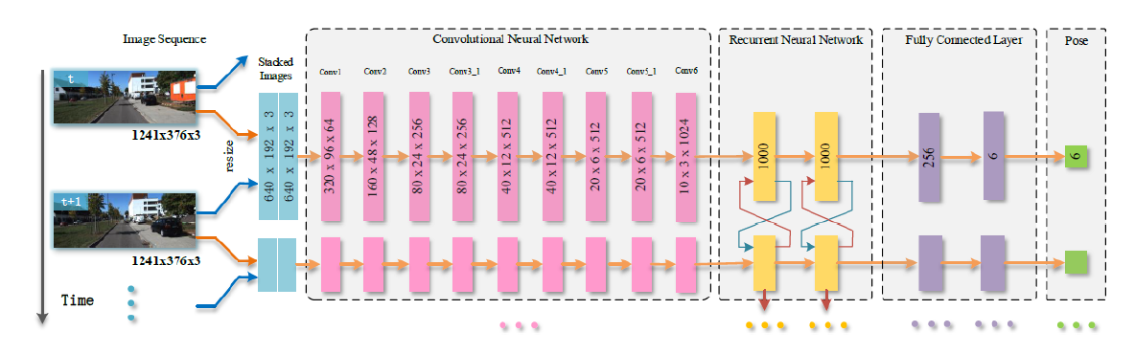
双向RCNN模型
MagicVO的体系结构如图所示

Slide 18
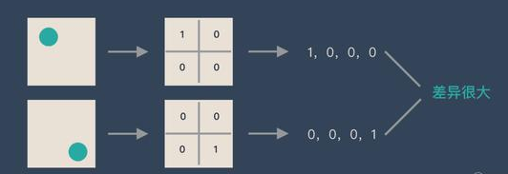

CNN架构
CNN基本概念

Slide 19
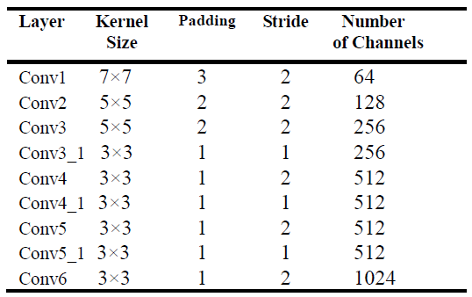
CNN架构
MagicVO中CNN架构

Slide 20
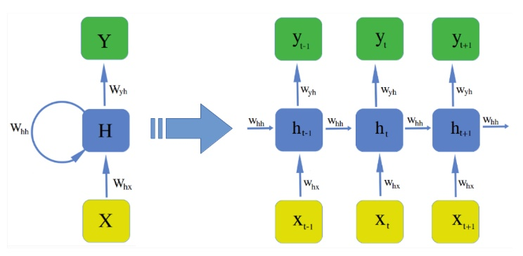
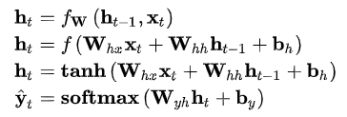
Bi-LSTM结构
RNN:
面对长序列问题，RNN在反向传播和梯度下降算法过程中存在严重的梯度消失现象，使得模型难以收敛到良好的效果。

Slide 21
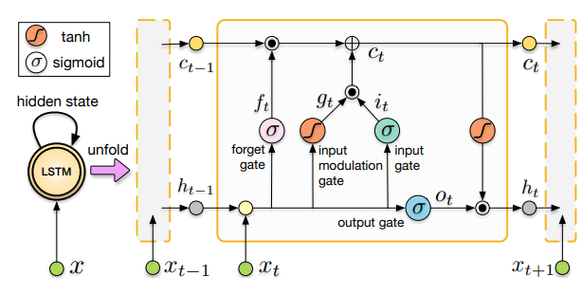
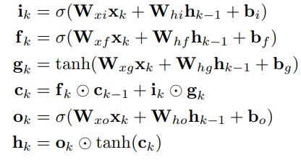
Bi-LSTM结构
LSTM:

Slide 22
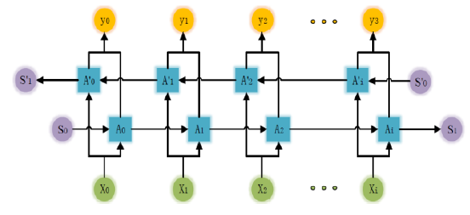
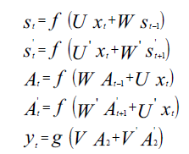
Bi-LSTM结构

Slide 23
Bi-LSTM结构
Bi-LSTM之所以能够在训练序列的前、后两个方面获得更多的信息，是因为它将为每个训练序列构造两个前后向RNN。
与LSTM相比，Bi-LSTM可以进一步利用图像帧间的相关性来估计姿态。在提出的模型中，在每个方向使用1000个LSTM节点，在Bi-LSTM中总共使用2000个节点。

Slide 24
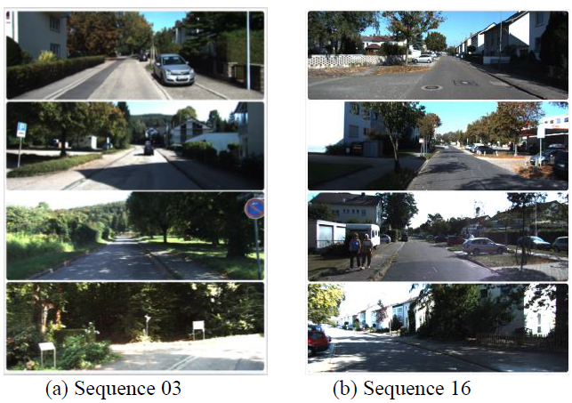
实验结果
DataSet:KITTI数据集由22个立体序列组成，每个图像保存为PNG格式。该数据集以平均90公里/小时的速度以10帧/秒的速度采样。它提供11个真实轨迹序列（NO.00-NO.10），用于训练和验证。
MagicVO使用序列00、02、04、06、08、10训练，在03、05、07、09序列上验证轨迹。

Slide 25
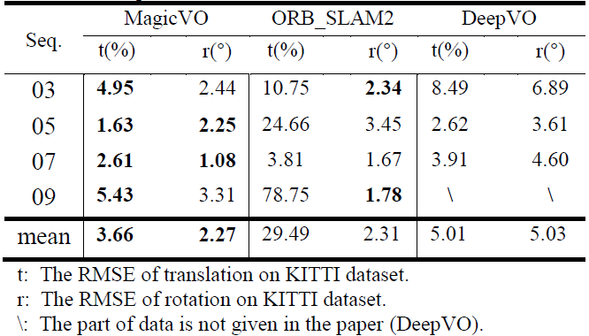
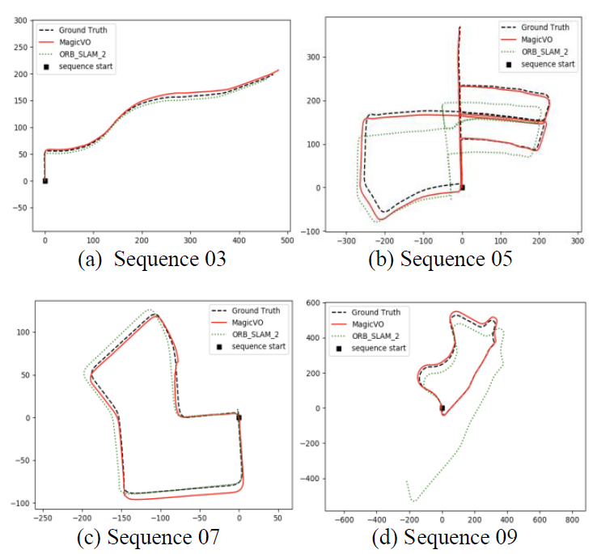
实验结果
在03、05、07、09序列上的比较结果

Slide 26
THANKS

